Slide 1

Міністерство освіти і науки України
Харківський національний університет радіоелектроніки
Комплексний курсовий проєкт
База потенційних донорів
Виконала:
ст. гр. ПЗПІ-22-8
Кучерявенко К.Р.
Науковий керівник:
ст.викл. кафедри ПІ
Широкопетлєва М. С.
1
Notes:
1

Slide 2
Мета роботи
Основна мета роботи – розробка веб-застосунку для пошуку донорів крові, що сприятиме оперативному та безпечному встановленню контактів між донорами, шукачами та медичними працівниками. Система покликана автоматизувати процес пошуку сумісного донора, зменшити час очікування та підвищити ефективність медичної допомоги. Важливим аспектом є забезпечення перевірки медичних даних донорів, включаючи групу крові, резус-фактор, хронічні захворювання та інші статуси.
2
Notes:
1

Slide 3
Порівняння з аналогами
Існуючі сервіси донорства крові поділяються на центри крові та онлайн-платформи, такі як Donor.ua, RedApp та Yadonor. Центри крові мають фахівців та обладнання, але їхня оперативність обмежена. Онлайн-платформи полегшують пошук донорів, однак часто не забезпечують пряму комунікацію чи медичну верифікацію.
Серед міжнародних аналогів виділяються Facebook Blood Donations та Blood Donor App, що мають широку аудиторію, але не завжди адаптовані до українських умов. Запропонована система поєднує медичну перевірку, інтеграцію з клініками та прямий контакт між користувачами, що суттєво покращує ефективність донорського процесу.
3
Notes:
1

Slide 4
Постанова задачі
система має три ролі: донор, шукач (пацієнт) та медичний працівник;
система складається з двох частин: серверної та клієнтської частини;
реалізувати серверну та клієнтську частину;
забезпечити захист персональних даних через автентифікацію, біометричну верифікацію та шифрування інформації;
створити механізм комунікації: вбудований чат для обміну повідомленнями та інтеграцію Zoom API для відеозустрічей;
у разі помилкових дій користувача система має повідомляти про некоректні введені дані.
4
Notes:
1

Slide 5
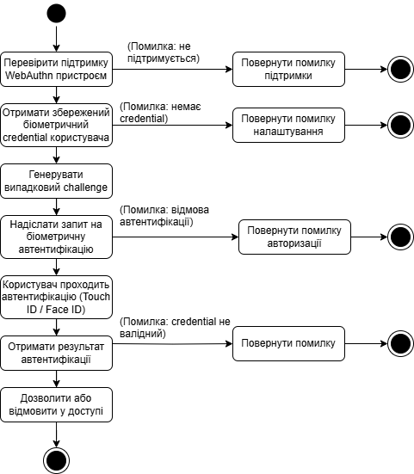

Діаграма активності алгоритму біометричної автентифікації
5
Notes:
1

Slide 6
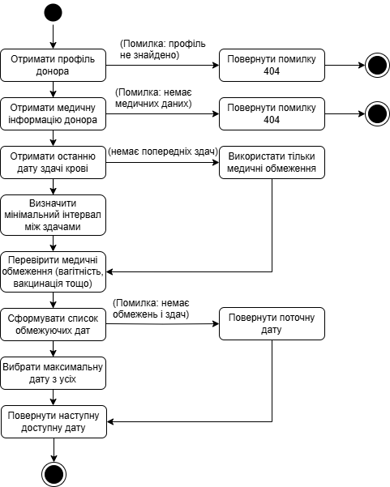
Діаграма активності алгоритму обчислення наступної дати здачі крові
6
Notes:
1

Slide 7
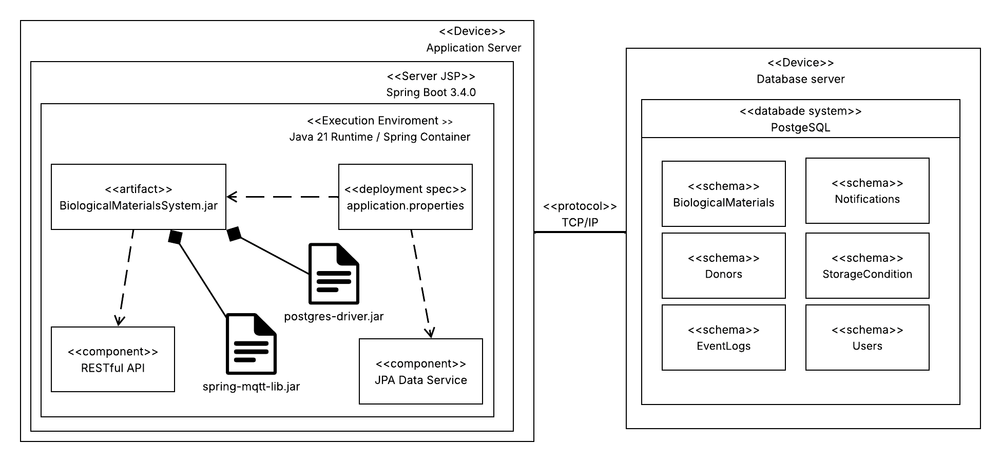
Діаграма розгортання
7
Notes:
1

Slide 8
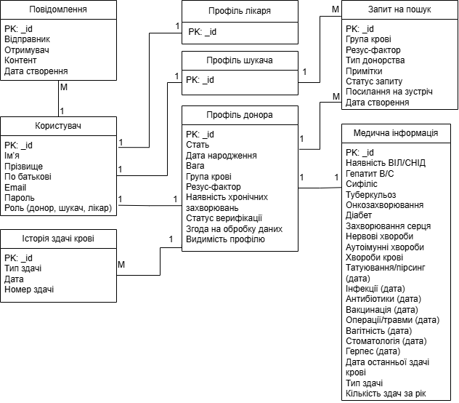
Схема бази даних
8
Notes:
1

Slide 9




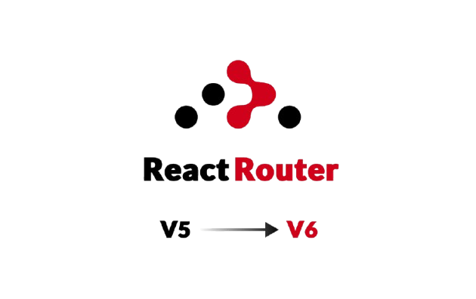






Використані технології
9
Notes:
1

Slide 10
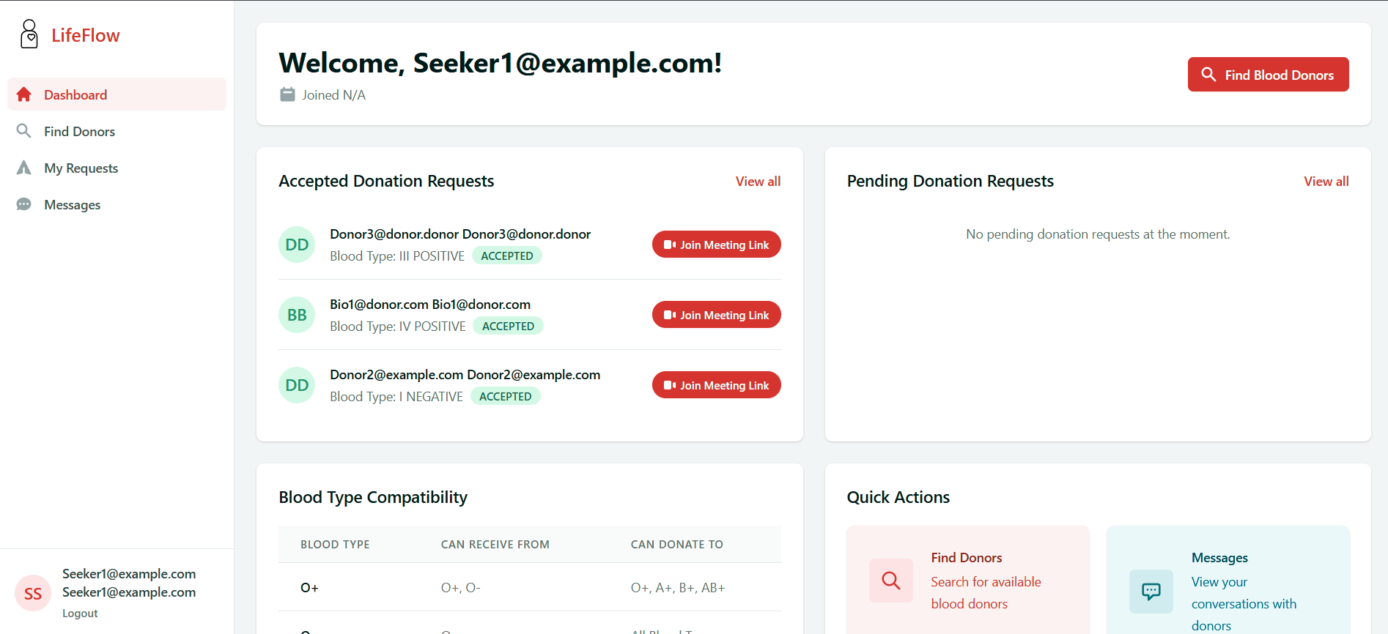
Інтерфейс шукача
10
Notes:
1

Slide 11
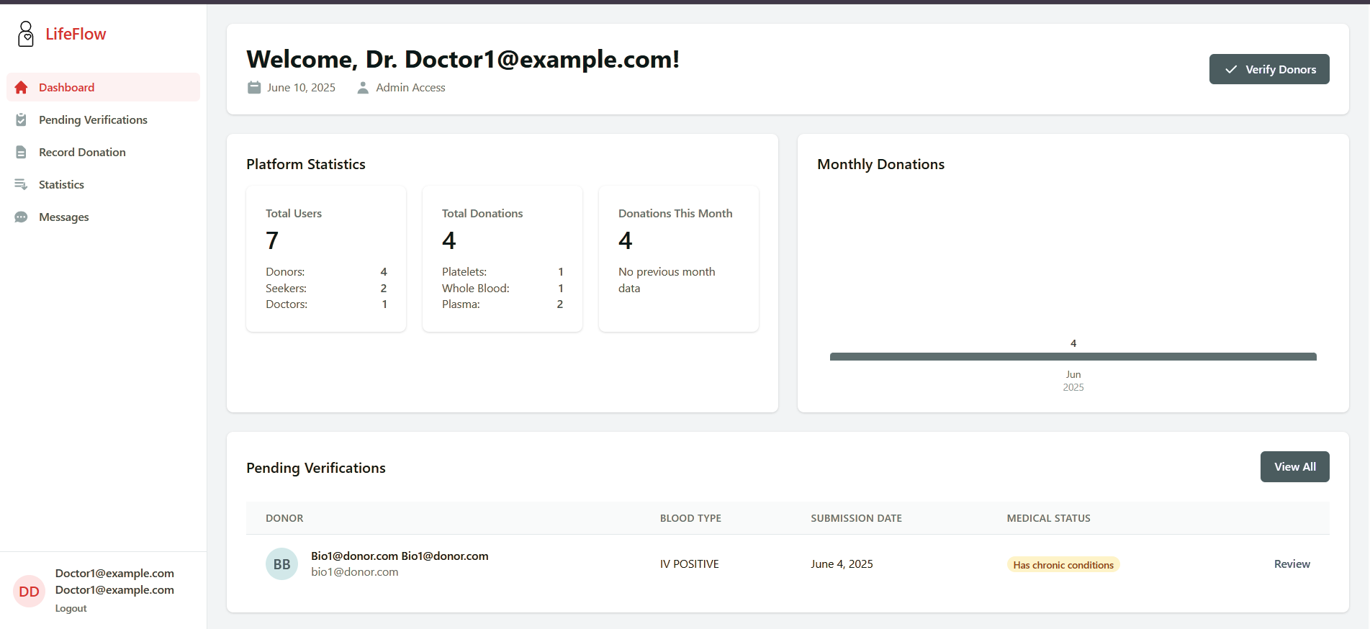
Інтерфейс медичного персоналу
11
Notes:
1

Slide 12
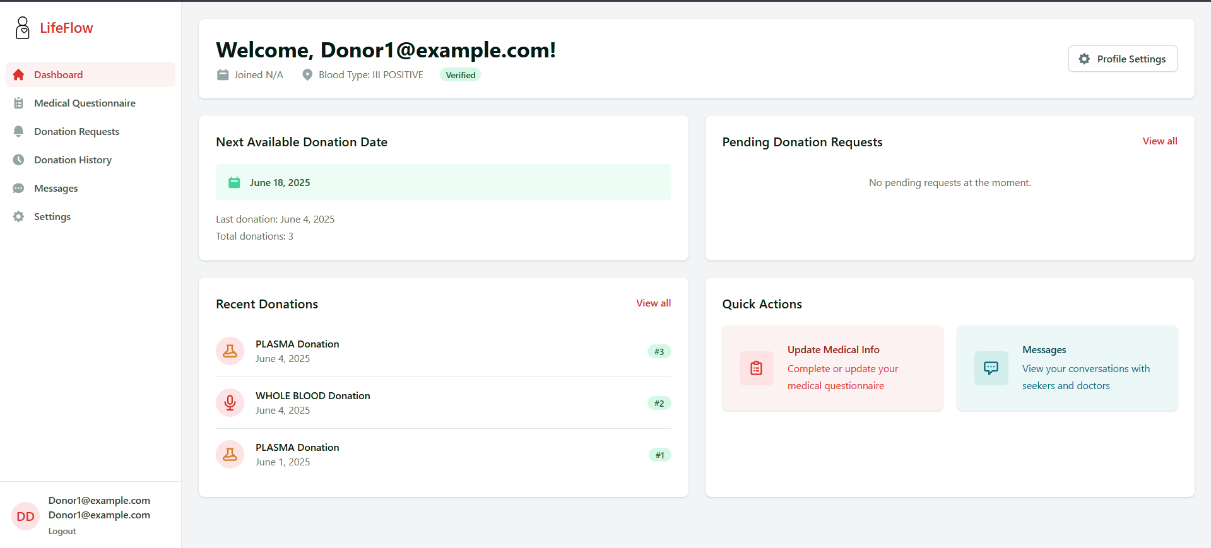
Інтерфейс донора
12
Notes:
1

Slide 13
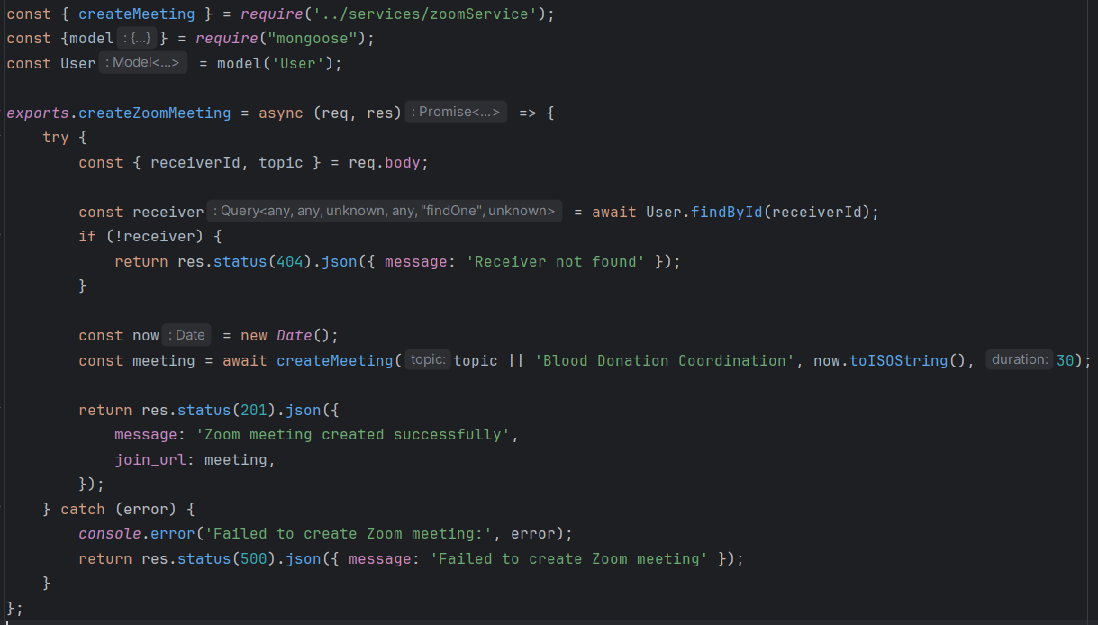
Код для стоврення Zoom зустрічі
13
Notes:
1

Slide 14
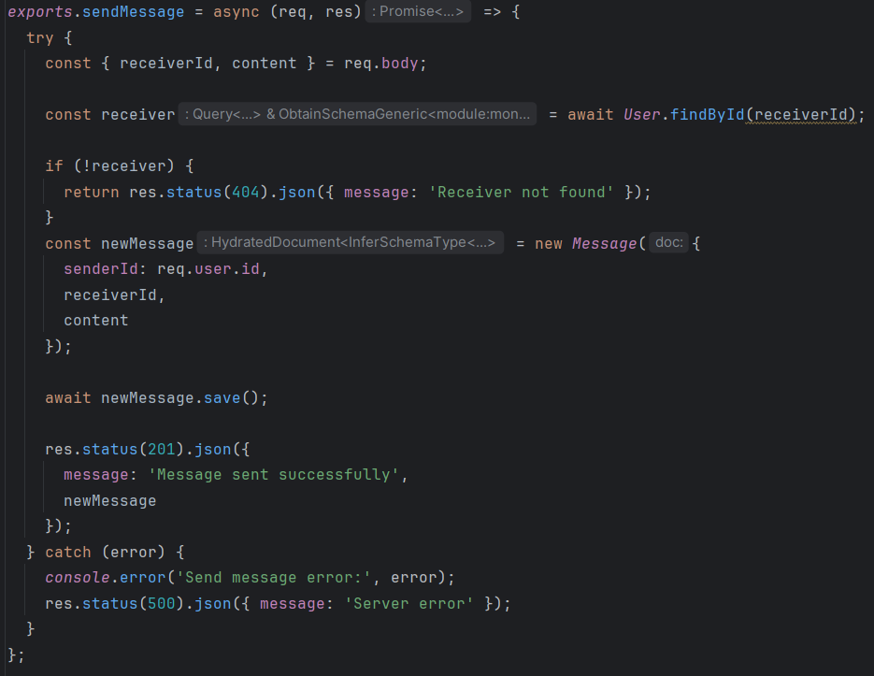
Код для відправлення повідомлень
14
Notes:
1

Slide 15
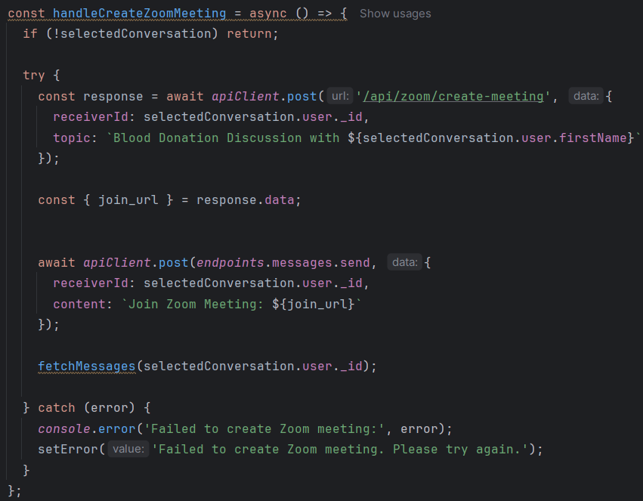
Код для відправлення повідомлень
15
Notes:
1

Slide 16
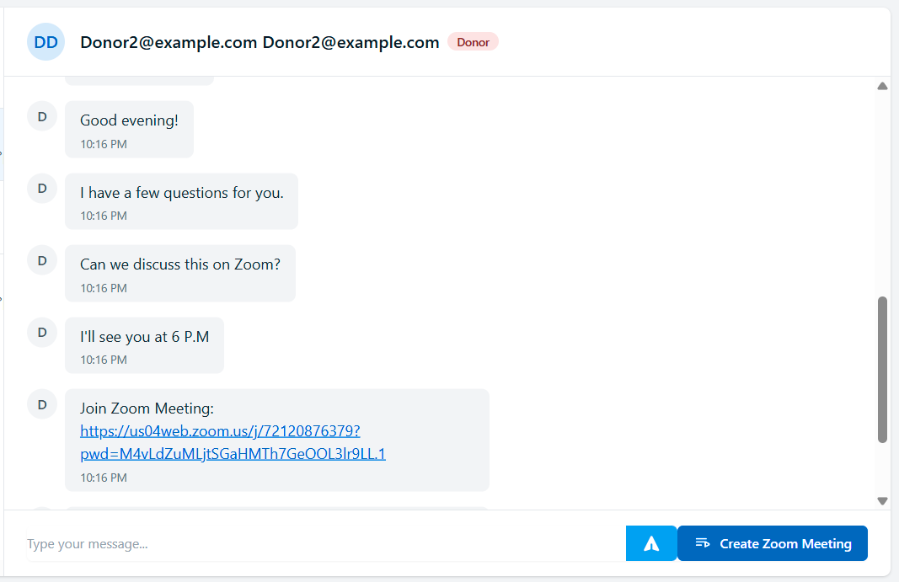
Приклад використання коду
16
Notes:
1

Slide 17
Висновки
проаналізовано існуючі платформи для пошуку донорів крові та визначено основні переваги та недоліки аналогів;
розроблено повноцінний веб-застосунок, що забезпечує зручну взаємодію між донорами, пацієнтами та медичними працівниками;
серверна частина побудована на Node.js і Express.js, зберігання даних реалізовано нa MongoDB, що гарантує продуктивність та масштабованість;
клієнтська частина розроблена з використанням react, що забезпечує швидкість роботи, адаптивний дизайн та інтерактивний інтерфейс;
реалізовано захищений механізм аутентифікації, включаючи jwt та біометричну автентифікацію через WebAuthn для підвищення безпеки користувачів;
інтегровано функції комунікації, такі як вбудований чат та Zoom API для проведення відеоконференцій, що спрощує процес донорства.
17
Notes:
1

